Slide 1
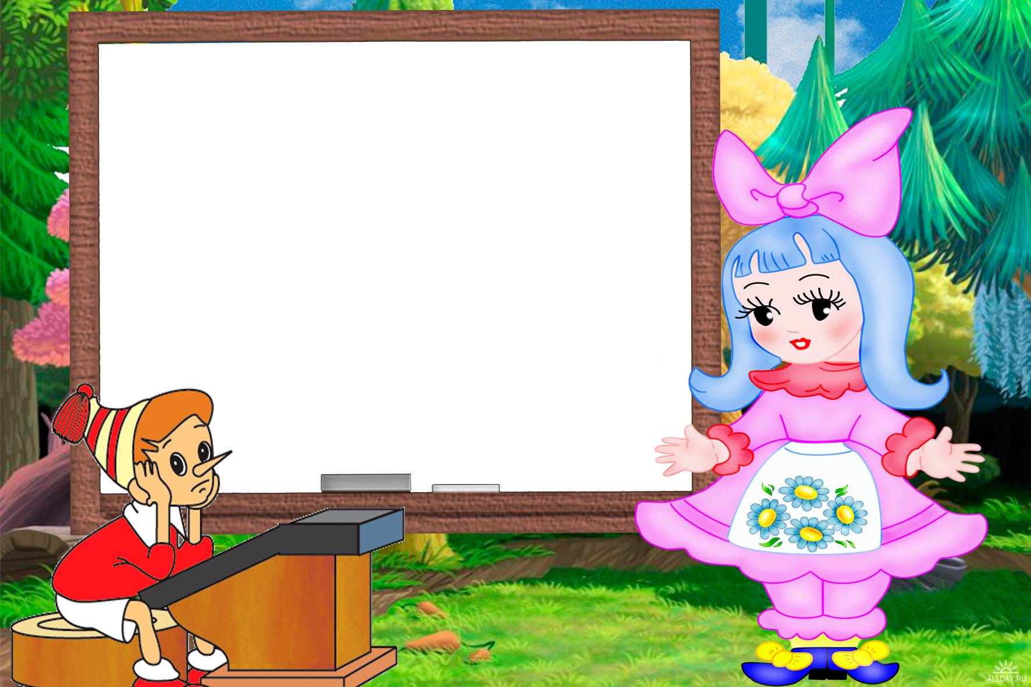
Презентация на тему: «Приключения Буратино» Выполнила: Ольденбург Екатерина

Slide 2
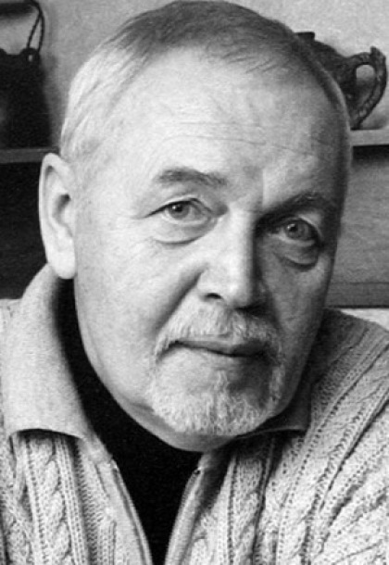
Год: 1975
Страна: СССР
Производство: Беларусьфильм,Гостелерадио
Жанр: Сказка, Детский
Режиссер: Леонид Нечаев

Slide 3
Актерский состав: Дима Иосифов, Таня Проценко, Рома Столкарц, Гриша Светлорусов, Томас Аугустинас.

Slide 4
Основу сюжета составляет борьба Буратино (Буратино — по-итальянски «кукла») и его друзей с Карабасом-Барабасом, Дуремаром, лисой Алисой, котом Базилио. На первый взгляд кажется, что борьба идет за овладение золотым ключиком. Но традиционный в детской кинемотографии мотив тайны в фильме Нечаева звучит по-своему. Для Карабаса-Барабаса, Дуремара, лисы Алисы и кота Базилио золотой ключик — символ богатства, власти над бедняками, над «кротким», «глупым народцем». Для Буратино, папы Карло, пуделя Артемона, Пьеро и Мальвины золотой ключик — символ свободы от угнетения и возможности помочь всем беднякам. Конфликт между «светлым и темным миром» сказки неизбежен и непримирим; действие в ней развертывается динамично; симпатии автора четко выражены.

Slide 5
Персонажи у Нечаева обрисованы ясно и определенно, как в народных сказках. Они и берут истоки из народных сюжетов, эпических и драматических. Буратино в чем-то близок бесшабашному Петрушке из народного театра, а чем-то напоминает отчаянного младшего брата Иванушку из русских сказок. Он обрисован юмористическими штрихами, дан в соединении положительного и отрицательного. Деревянному мальчишке ничего не стоит показать язык папе Карло, стукнуть молотком говорящего Сверчка, продать азбуку, чтобы купить билет в театр.

Slide 6
Я бы хотела быть Мальвиной, потому что она много всего знает, потому что она красивая, потому что у нее есть собачка и потому что у нее длинные, сине волосы и большой, красивый бантик!

Slide 7
Мне больше всего понравилась песня «Песня Буратино», «Песня папы Карло» и «Песня Пьеро»

